Slide 1
Лекция №4
по дисциплине «Инженерная графика»
Тема: «Поверхности вращения. Сечения поверхностей»
Разработчик: ст. преп. каф. механики и инженерной графики Пахарева И.В.
Киров:, ВятГУ, 2020.

Slide 2
Поверхность вращения -
это поверхность, образованная вращением криволинейной или прямолинейной образующей вокруг неподвижной прямой - оси

Slide 3
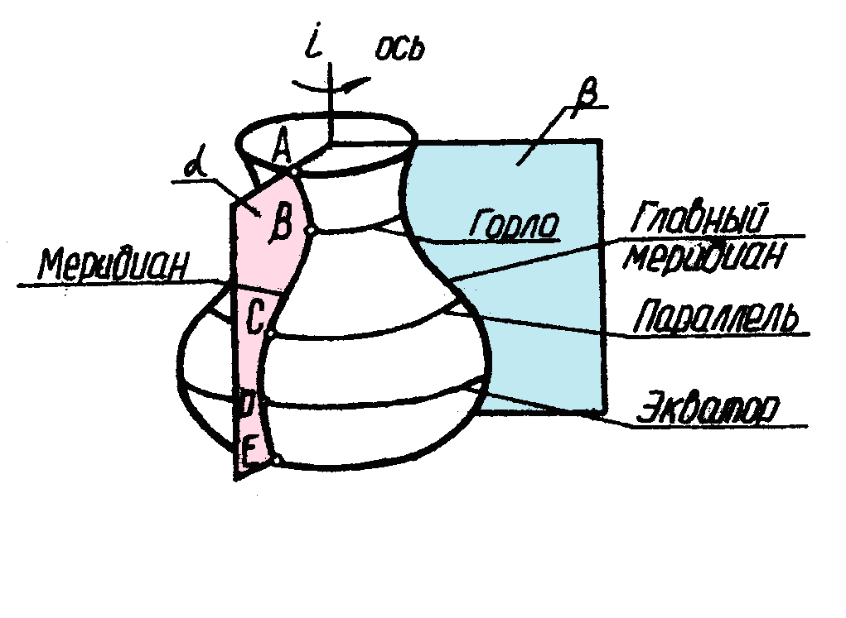
Каждая точка при своем движении вокруг оси описывает окружность - параллель. Плоскости этих окружностей распложены перпендикулярно оси. Параллель наибольшего радиуса называется ЭКВАТОРОМ, наименьшего радиуса - ГОРЛОМ поверхности.
Плоскости проходящие через ось вращения называются меридиальными плоскостями (а и β). Линии поверхности. принадлежащие этим плоскостям, называются меридианами.
Меридиан. расположенный параллельно плоскости проекций, называется главным меридианом.

Slide 4
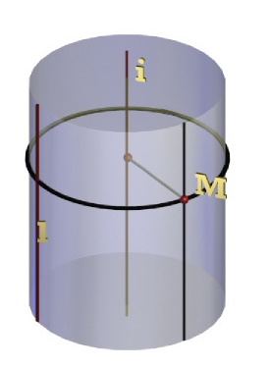
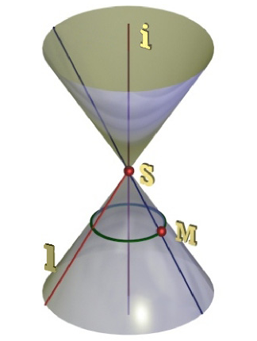
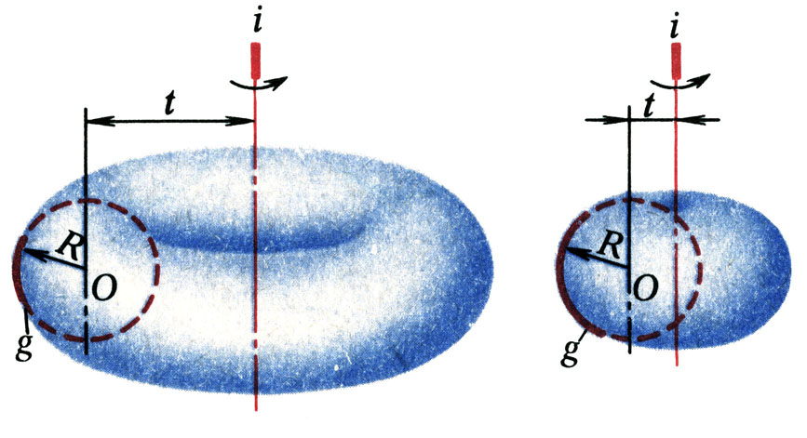
Поверхности вращения
а) цилиндр б) конус в) тор
открытый закрытый

Slide 5
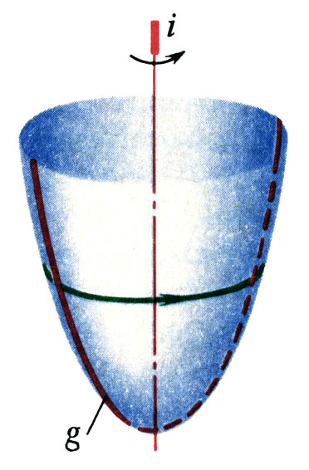
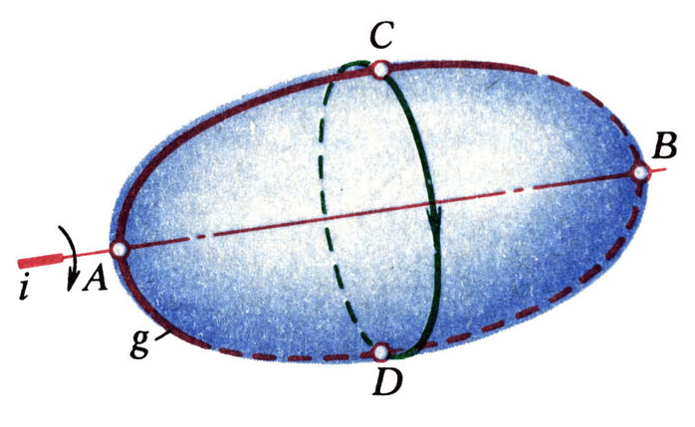
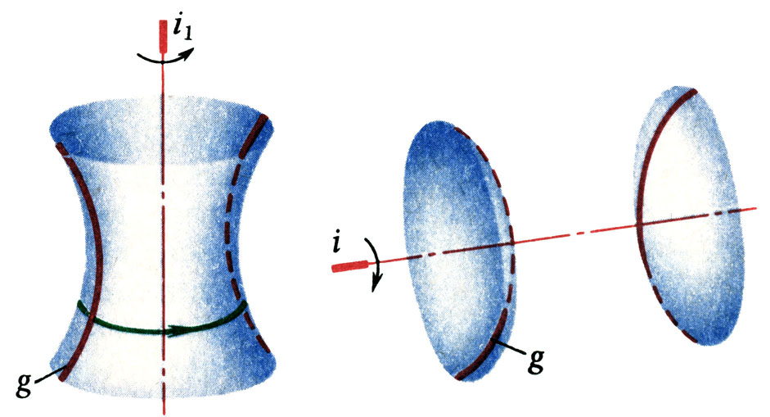
Поверхности вращения с кривой образующей второго порядка
а) элипсоид б) параболоид в) гиперболоид вращения
однополостный двуполостный

Slide 6
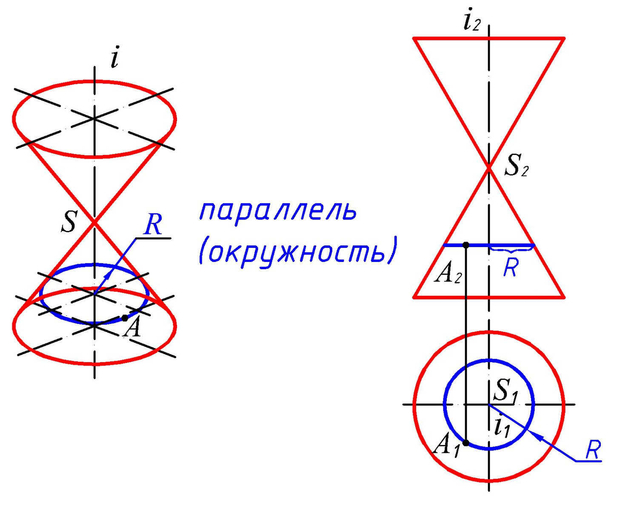
Построение проекций точек, принадлежащих поверхностям вращения
В качестве вспомогательных линий для построения проекций точек, принадлежащих поверхностям вращения, целесообразно использовать:
1) параллели поверхностей (в частности окружности)

Slide 7
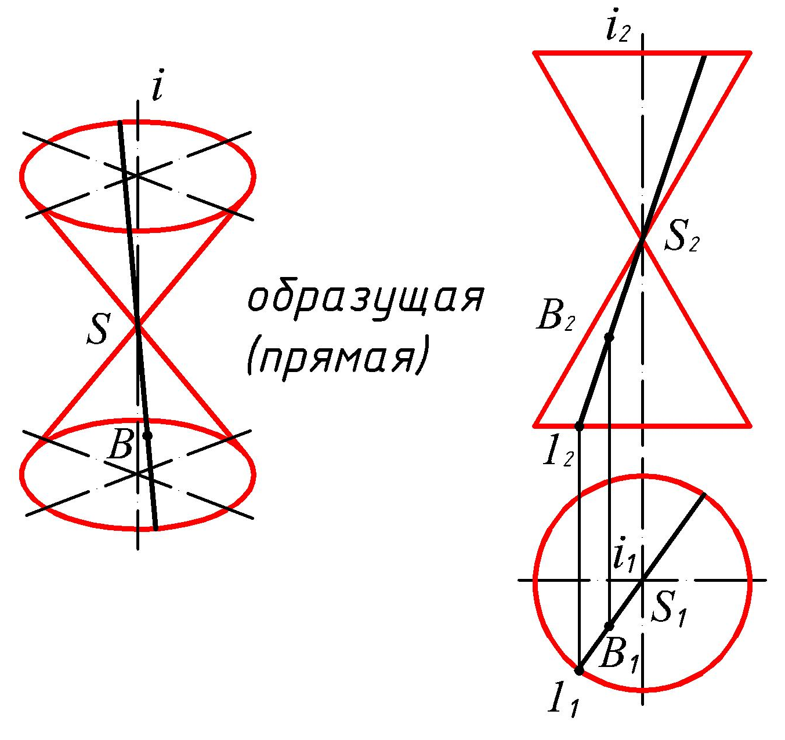
Построение проекций точек, принадлежащих поверхностям вращения
2) образующие поверхностей (в частности, прямые)

Slide 8
Сечения поверхностей
При пересечении поверхности плоскостью получается плоская фигура, которая называется сечением.
Плоское сечение кривой поверхности в общем случае представляет собой плоскую кривую. которая в частном случае может выродиться в одну или две прямые.
Построение плоского сечения следует начинать:
а) с анализа заданных геометрических образов (поверхности и плоскости);
б) определения вида искомой плоской кривой (окружность, гипербола, эллипс и т. д.).
Кривая линия может быть построена:
а) по принадлежащим ей точкам;
б) по известным параметрам, например, радиус окружности. большая и малая оси эллипса и т.д.

Slide 9
Построение проекций линии сечения поверхностей
Построение следует начинать с определения опорных точек, то есть точек, определяющих границы, характер и видимость кривой по отношению к плоскостям проекций.
К числу опорных точек относятся:
1) высшая и низшая - точки наиболее и наименее удаленные от той или иной плоскости проекций;
2) видимости - точки, разделяющие кривую на видимый и невидимый участки (они расположены на очерковых линиях поверхности);
3) наибольшей и наименьшей ширины кривой;
4) характерные точки кривой - точки перегиба, излома и др.
После определения опорных точек находят промежуточные точки. Число их должно быть достаточным для построения проекций сечения.

Slide 10
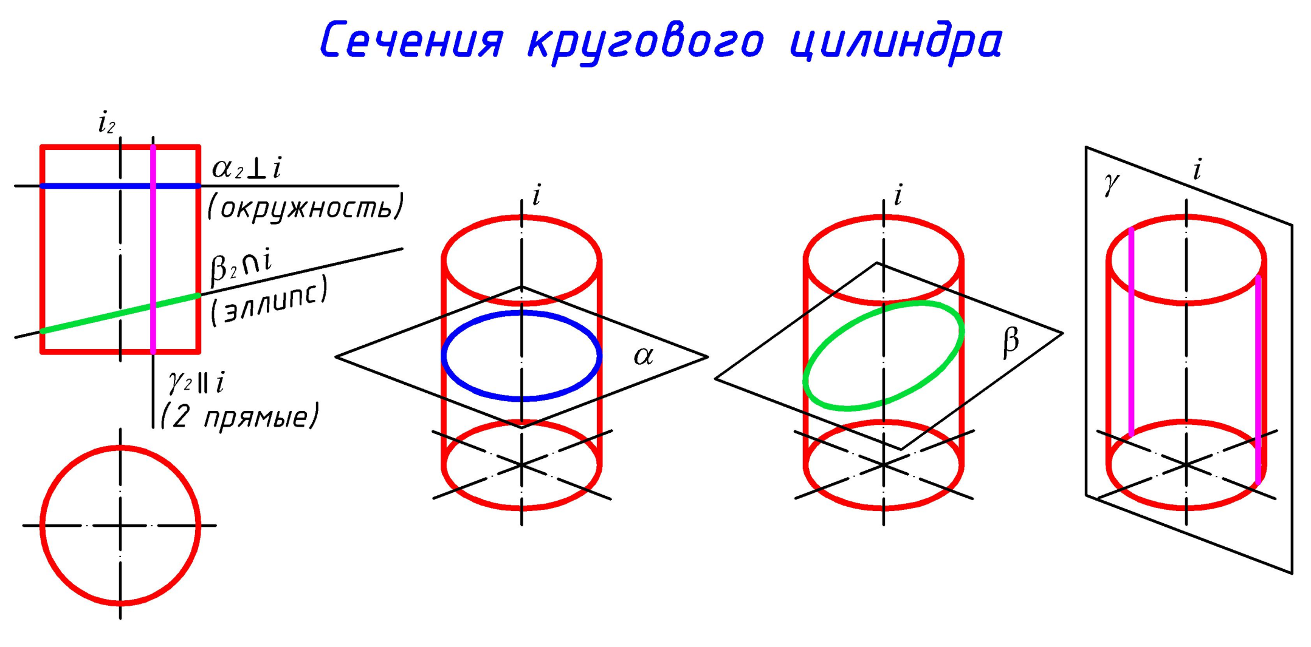
Частные виды плоских сечений

Slide 11
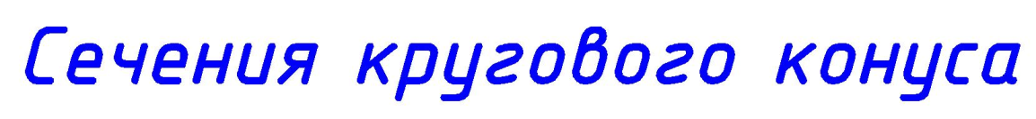
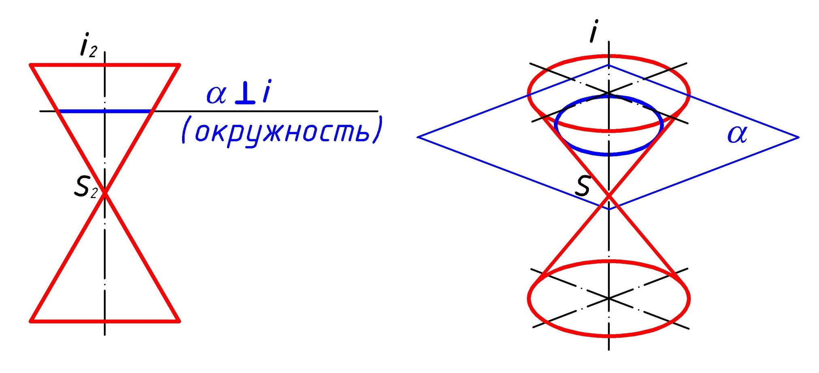
Частные виды плоских сечений

Slide 12
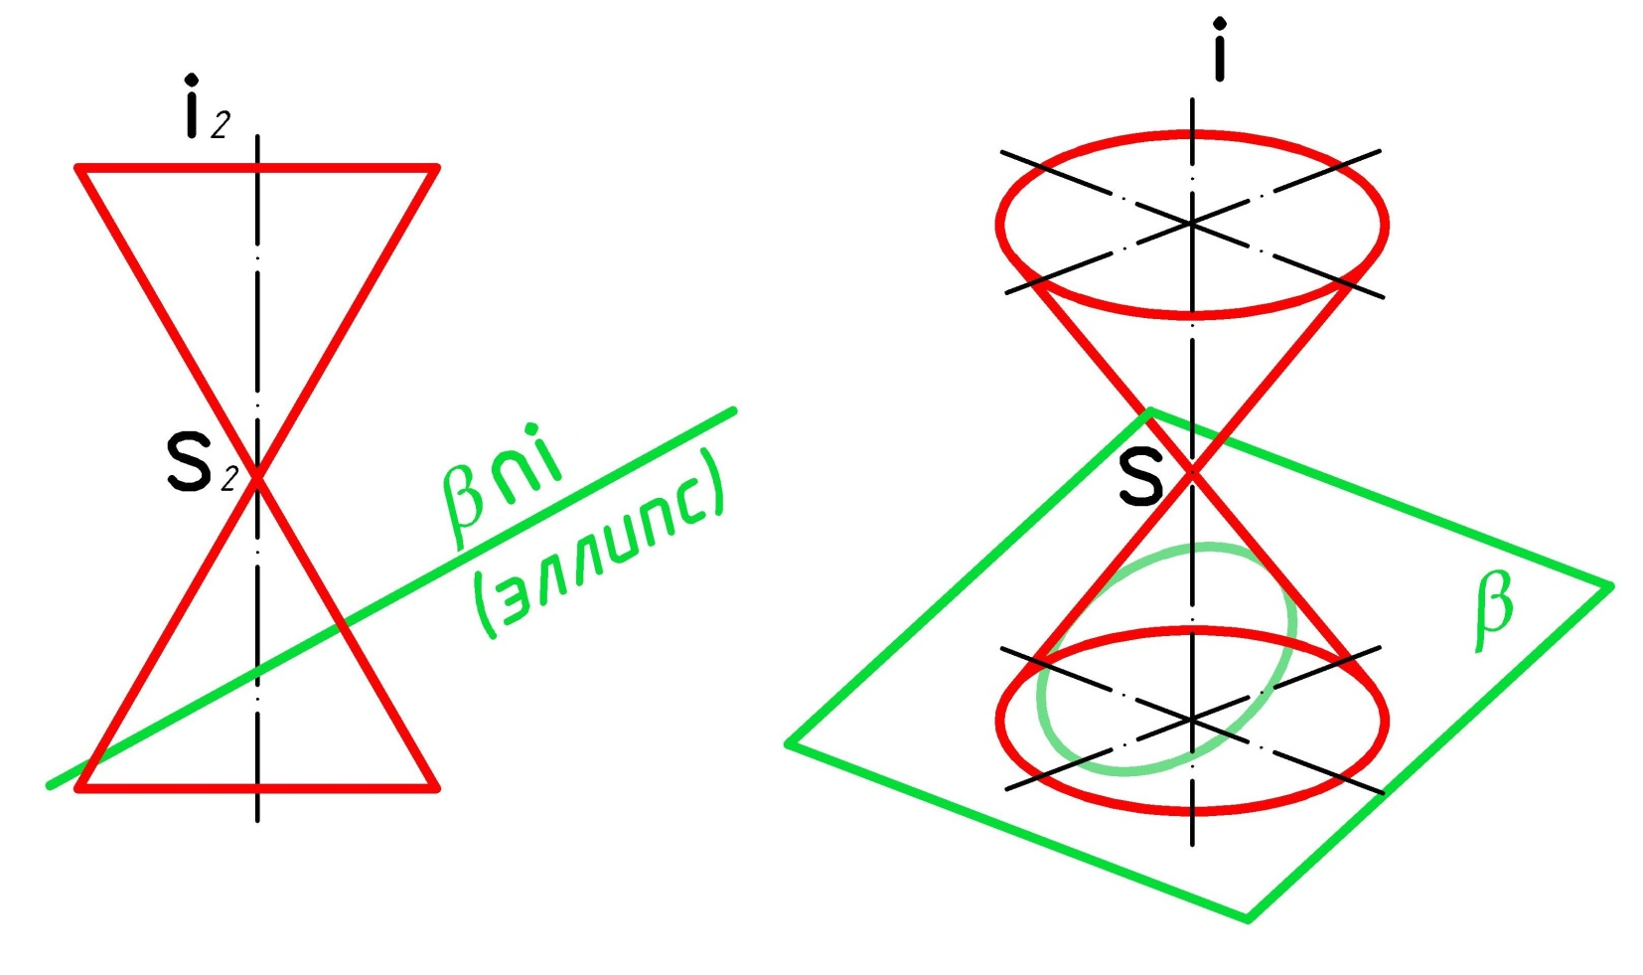
Частные виды плоских сечений

Slide 13
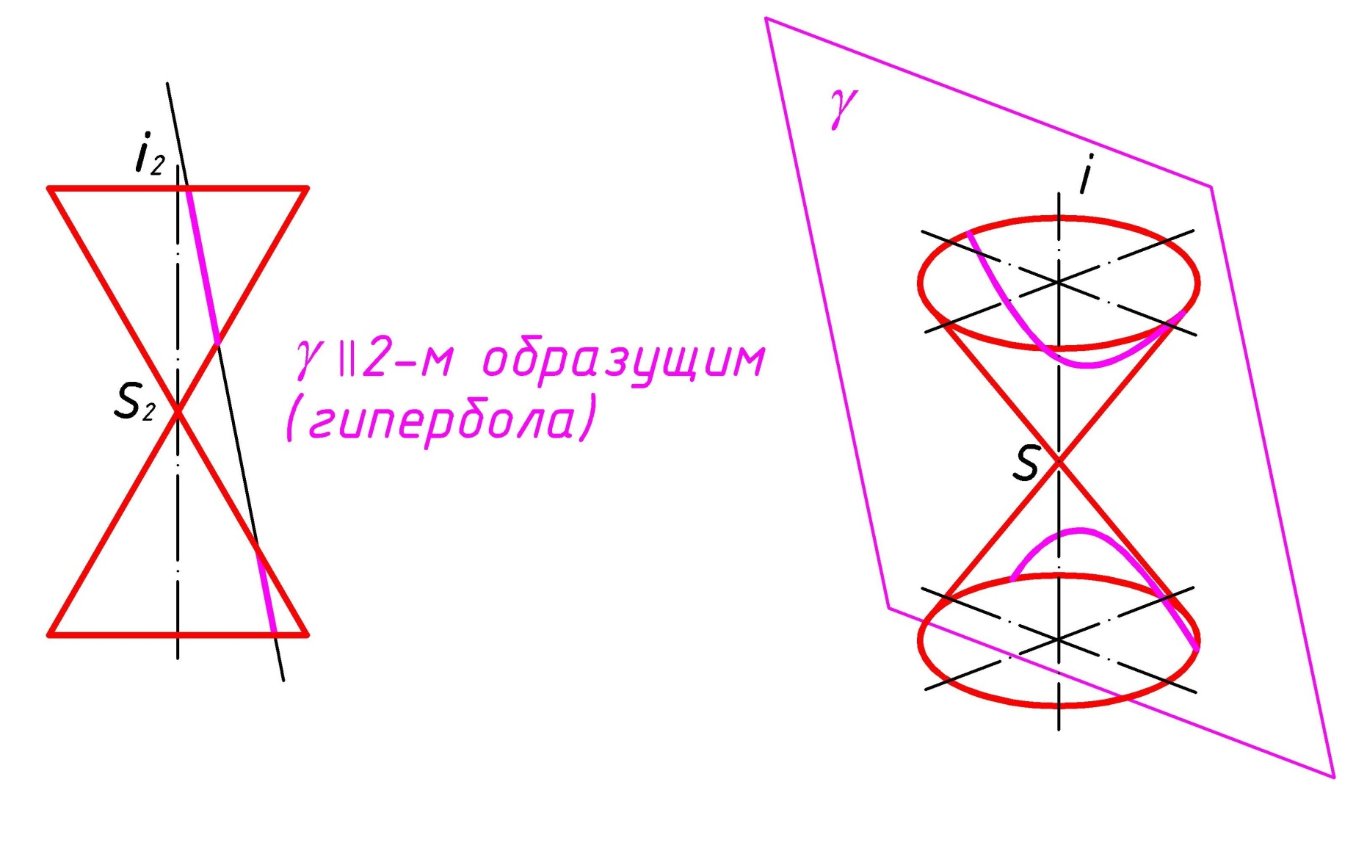
Частные виды плоских сечений

Slide 14
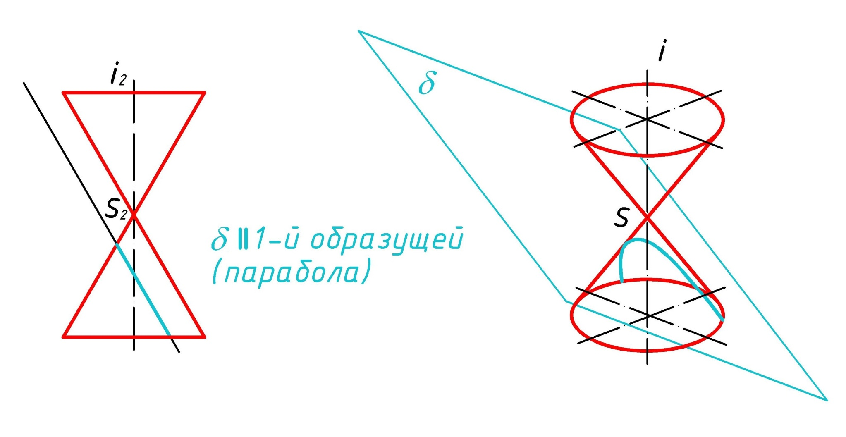
Частные виды плоских сечений

Slide 15
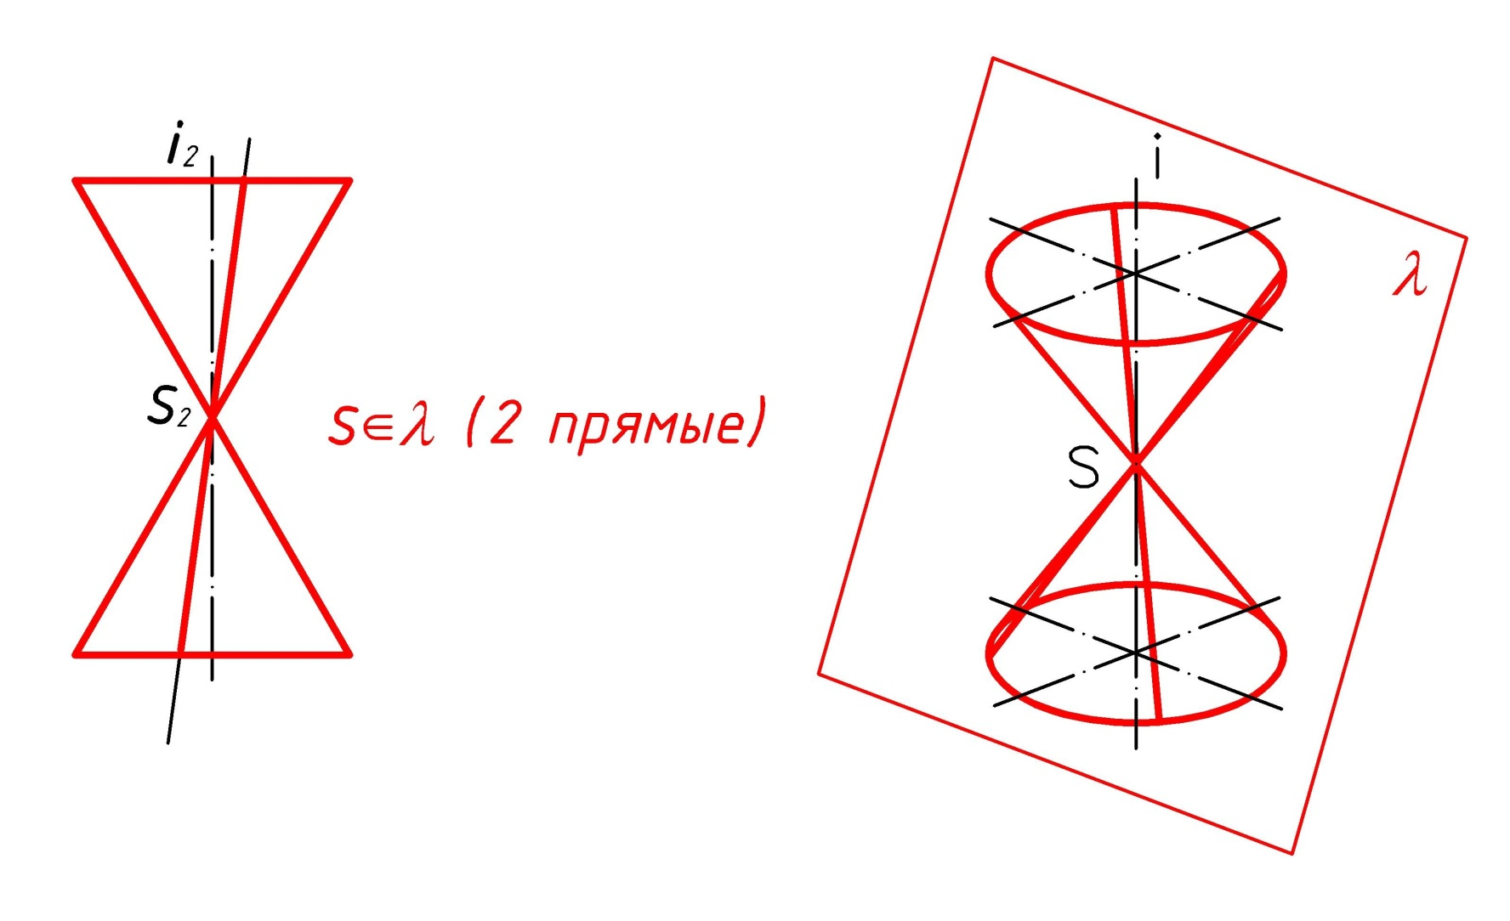
Частные виды плоских сечений

Slide 16
Спасибо за внимание!

